Slide 1
Wie weiter im neuen EEG? EEG 2017 – Sind Landwirte nun ganz draußen?
Winterschulung IGE e.V. 02.12.2016 in Limbach-Oberfrohna
Holger Kübler
Präsidiumsmitglied Fachverband Biogas e.V.

Slide 2
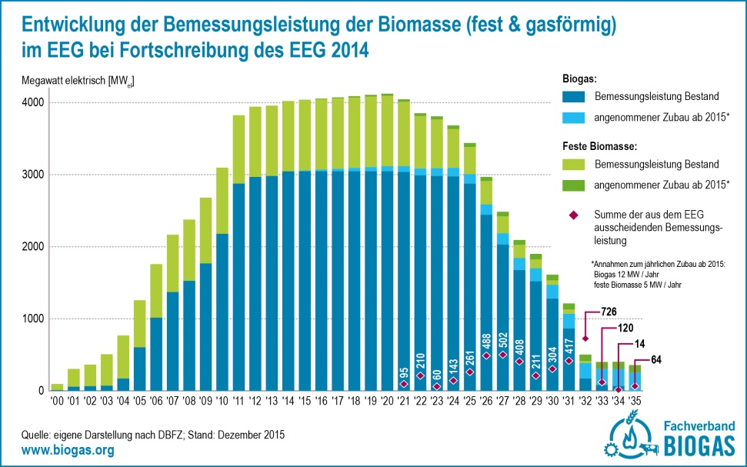
Was uns antreibt…

Slide 3
Was uns antreibt…
Dringender Handlungsbedarf!!
Ohne eine Verbesserung der Vergütungssätze wird die Bioenergie mittelfristig aus dem Stromsektor verschwinden.
Ohne eine Post-EEG-Perspektive können Anlagenbetreiber nicht investieren.
Es drohen vorzeitige Stilllegungen!
Es gibt keine Optimierung des Anlagenparks!

Slide 4
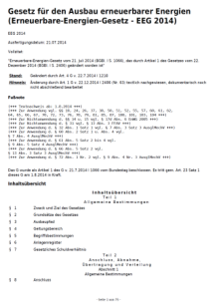
2014: Ausschreibungen absehbar
Koalitionsvertrag Bund (2013):
„Darüber hinaus soll ab 2018 die Förderhöhe über Ausschreibungen
ermittelt werden“
EU-Leitlinien für staatliche Umweltschutz- und Energiebeihilfen 2014-2020:
„Beihilfen werden im Rahmen einer Ausschreibung […] gewährt“
Erneuerbare-Energien-Gesetz 2014:
„Die finanzielle Förderung und ihre Höhe sollen […]
bis spätestens 2017 durch Ausschreibungen ermittelt werden.“
EEG 2017 = Ausschreibungsgesetz

Slide 5
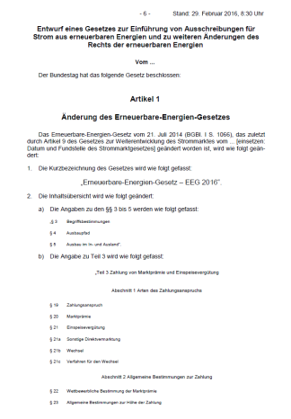
2016: EEG-Reform läuft an
Anfang Januar / Ende Februar: Unveröffentlichte EEG-Entwürfe
Ausschreibungen für Bioenergie werden im Nachgang per Verordnung eingeführt
Teilnehmen können Neuanlagen und Bestandsanlagen
Bisheriger Ausbaupfad von 100 MW inst. / a wird fortgeführt
Gebotshöchstpreis von 14,88 ct/kWh
Anlagengröße oder Einsatzstoff werden bei Zuschlagsverfahren nicht berücksichtigt
Sondervergütungsklassen für Güllekleinanlagen und Bioabfallanlagen werden fortgeführt
Keine Anschlussregelung für Altholzkraftwerke
Flexibilitätsprämie bleibt für Bestandsanlagen erhalten

Slide 6
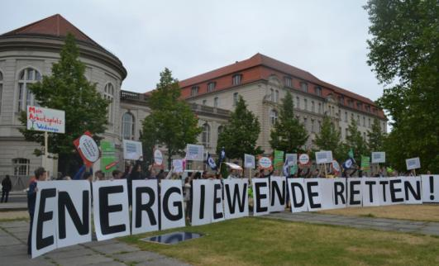
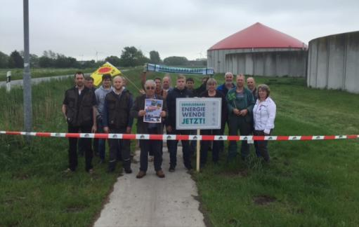
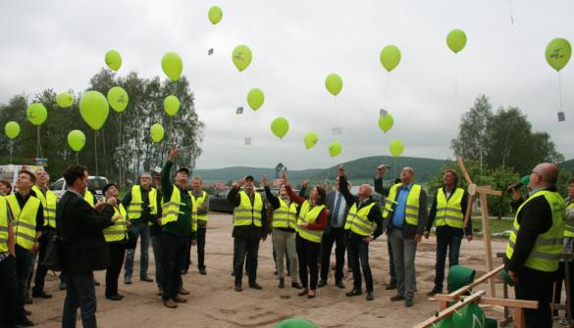
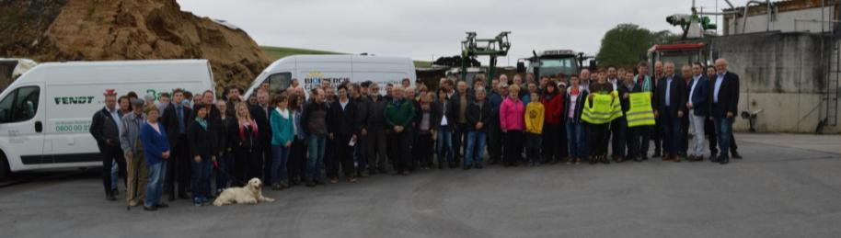
Fazit zum politischen Prozess
Zähes Ringen um jeden kleinen Wunsch!!
Unterstützung der Mitgliederbasis (EEG-Aktionen + Politikgespräche) war extrem wichtig!! ➔ Vielen Dank für den Einsatz!!

Slide 7

Grundlagen EEG 2017
Das EEG 2017 tritt am 01.01.2017 in Kraft
Weitgehende Umstellung auf Ausschreibungen in einem Marktprämienmodell
Vergütungsregelungen für Neuanlagen und Bestandsanlagen
Für Neuanlagen beträgt der Vergütungszeitraum weiterhin 20 Jahre ( Festvergütung und Ausschreibungen)
Für Bestandsanlagen beträgt der neue Vergütungszeitraum 10 Jahre (Ausschreibungen)
Degression auf Vergütung (0,5 % pro Halbjahr) und Höchstwerte (1 % pro Jahr)
Es gibt innerhalb der Ausschreibungen kaum noch eine Unterscheidungen nach Größenklassen und Einsatzstoffen

Slide 8
Rechtlicher Rahmen Ausschreibung
Was ist mit Ausschreibung gemeint?
Der anzulegende Wert für die Marktprämie, wird im Rahmen eines Bieterverfahrens bestimmt.
Diejenigen Bieter, die günstiger bieten, werden zuerst bezuschlagt.
Bezuschlagt wird bis zur Erfüllung des Ausschreibungs-volumens
Gebote
100 kW mit 16,8 ct/kWh
200 kW mit 16,9 ct/kWh
200 kW mit 16,7 ct/kWh
300 kW mit 16,7 ct/kWh
100 kW mit 16,8 ct/kWh
300 kW mit 16,7 ct/kWh
Volumen 600 kW
Zuschlag
300 kW mit 16,9 ct/kWh
200 kW mit 16,7 ct/kWh
kein Zuschlag
100 kW mit 16,9 ct/kWh
100 kW mit 16,9 ct/kWh
200 kW mit 16,9 ct/kWh
300 kW mit 16,9 ct/kWh

Slide 9
Vergütungsregelungen für Neuanlagen
Teilnahme an Ausschreibungen für Neuanlagen > 150 kW Leistung
Gebotshöchstwert: Neuanlagen: 14,88 ct/kWh (keine Faktorierung!)
Nicht an der Ausschreibung teilnehmen müssen:
Biomasse: bis 150 kW 13,23 ct/kWh,
(Bioabfallvergärung genehmigt bis 31.12.2016: bis 500 kW 14,88 ct/kWh, über 500 kW 13,05 ct/kWh)
Güllekleinanlagen: 23,14 ct/kWh (BGA ohne DV = 22,94 ct/kWh)
Zusätzliche Voraussetzungen für die Vergütung:
> 100 kW verpflichtende DV und Mindestmaß an Flexibilität: Doppelte Überbauung = „Höchstbemessungsleistung“ der BGA maximal 50 % der inst. Leistung/des Gebots
> 100 kW: Flexzuschlag: 40 €/kW inst. Leistung und Jahr
„Maisdeckel“ senkt sich je Zuschlagsjahr von 50 Masse-% (2017) auf 44 Masse-% (2021): Gilt für Getreidekorn und Mais als Ganzpflanzen, Maiskorn-Spindel-Gemisch, Körnermais und Lieschkolbenschrot

Slide 10
Vergütungsregelungen für Bestandsanlagen
Alle Bestandsanlagen müssen an Ausschreibungen teilnehmen! (Sonderregel < 150 kW)
Gebotshöchstwert beträgt 16,9 ct/kWh
zusätzliche Begrenzung des anzulegenden Wertes
auf die durchs. gezahlte Vergütung der 3 Kalenderjahre vor der Ausschreibung
bei überwiegendem Einsatz der Abfallschlüssel Nummer 20 02 01 (biologisch abbaubare Abfälle), 20 03 01 (Biotonne) und 20 03 02 (Marktabfälle):
Bis 500 kW Bemessungsleistung: 14,88 ct/kWh
Über 500 kW Bemessungsleistung: 13,05 ct/kWh
Bestandsanlagen dürfen maximal 8 Jahre Restvergütungslaufzeit haben
Wechsel von Bestandsanlagen frühestens 12 Monate und spätestens 36 Monate nach Zuschlag möglich → 3 Teilnahmen an Ausschreibungen möglich
Ab der Inanspruchnahme des Zuschlags ist das EEG 2017 vollumfänglich einzuhalten (Überbauung, Flexzuschlag, Maisdeckel)

Slide 11

Mögliche Konsequenzen
1. Vergütungszeitraum (P1)
2. Vergütungszeitraum (P2)
Höchstgrenze = 12 ct/kWh
Bsp. 500 kW Abfallbestandsanlage
Vergütung in den letzen drei Jahren = 12 ct/kWh
Bsp. 500 kW Abfallbestandsanlage
Vergütung = 12 ct/kWh
Höchstgrenze = 16,9 ct/kWh
Bsp. 500 kW NawaRo-Bestandsanlage
Vergütung in den letzen drei Jahren = 21 ct/kWh
Bsp. 500 kW Misch-Bestandsanlage mit Abfällen
Vergütung = 16,9 ct/kWh
=> Beim Einsatz von Abfällen müssen die möglichen zusätzliche Auflagen aus dem Abfall- (BioAbfV, KrWG…) und Wasserrecht (AwSV) erfüllt werden!

Slide 12
Rechtlicher Rahmen Ausschreibung
Zuschlagsverfahren
Gebot (Beispiel )
500 kW
Marktprämie =0; Vergütung = Monatsmarktwert
Geboten wird auf die installierte Leistung
250 kW
50 % des Zuschlags = vergütungsfähige HBL
Installierte Leistung muss am Standort gegeben sein

Slide 13
Rechtlicher Rahmen Ausschreibung
Eckpunkte
Ausgestaltung
-
Flexibilitätssystem
Bestandsanlagen (P1) über 100 kW: Flexibilitätsprämie auf 10 Jahre
Bestandsanlagen (P2) über 100 kW und Neuanlagen: Flexibilitätszuschlag für die Länge des Vergütungszeitraums
Kombination von Flexprämie und anschließend Flexzuschlag möglich
Keine gleichzeitige Beantragung!

Slide 14
Flexprämie vs. Flexzuschlag
Flexprämie:
Nutzbar und beantragbar in P1 für Bestandsanlagen
Vergütungsdauer 10 Jahre
130 €/kW Zusatzleistung
Zusatzleistung (= P_{inst} - P_{Bem} * f_{Kor} (1,1))
P_{Zusatz} = max. 50 % von P_{inst}
P_{Bem} = mind. 20 % von P_{inst}
Flexzuschlag:
Nutzbar und beantragbar für Neuanlagen und in P2 für Bestandsanlagen
Vergütungsdauer 10 Jahre (P2) und 20 Jahre für Neuanlagen
40 €/kW inst. Leistung
500 kW Bem.leistung
1.000 kW Inst. Leistung
Zusatzleistung: 1.000 kW – 500 kW * 1,1 = 450 kW
Flexprämie:
450 kW * 130 €/kW = 58.500 €/a
= 1,3 ct/kWh
500 kW Bem.leistung
1.000 kW Inst. Leistung
Flexzuschlag:
1.000 kW * 40 €/kW = 40.000 €/a
= 0,9 ct/kWh

Slide 15
Zeitplan einer Ausschreibung („früh“)
Beispielfall:
Bestandsanlage mit IBN 1.1.2000 → Ende erster Vergütungsabschnitt 31.12.2020
Neue Vergütung spätestens ab 01.01.2021 erforderlich, sonst Vergütung mit Markterlös
In diesem Fall lückenlose Vergütung möglich
„Verschenken“ von 3 Monaten guter Vergütung
Bei Nicht-Zuschlag noch Teilnahme in 2018 und 2019 möglich
2017
2018
2019
2020
2021
Laufzeit erster Vergütungsabschnitt (P1)
Laufzeit P2
Möglicher Startzeitpunkt für Wunsch Folgevergütung (> 12, < 36 Monate)
→ frühestens 01.10.2018
→spätestens 01.09.2020
→ Kein Wunsch 01.10.2020
1. Ausschreibung am 01.09.2017
Neue Vergütung ab 01.10.2020
Bekanntgabe Zuschlag am 15.09.2017

Slide 16
Zeitplan einer Ausschreibung („ideal“)
Beispielfall:
Bestandsanlage mit IBN 1.1.2000 → Ende erster Vergütungsabschnitt 31.12.2020
Neue Vergütung spätestens ab 01.01.2021 erforderlich, sonst Vergütung mit Markterlös
In diesem Fall lückenlose Vergütung möglich
Bei Nicht-Zuschlag nur noch Teilnahme in 2019 möglich (schnelle Umsetzung)
2017
2018
2019
2020
2021
Laufzeit erster Vergütungsabschnitt (P1)
Laufzeit P2
Möglicher Startzeitpunkt für Wunsch Folgevergütung (> 12, < 36 Monate)
→ frühestens 01.10.2019
→spätestens 01.09.2021
→ Kein Wunsch 01.10.2021
2. Ausschreibung am 01.09.2018
Bekanntgabe Zuschlag am 15.09.2018

Slide 17
Zeitplan einer Ausschreibung („zu spät“)
Beispielfall:
Bestandsanlage mit IBN 1.1.2000 → Ende erster Vergütungsabschnitt 31.12.2020
Neue Vergütung spätestens ab 01.01.2021 erforderlich, sonst Vergütung mit Markterlös
9 Monate Vergütungslücke
2017
2018
2019
2020
2021
Laufzeit erster Vergütungsabschnitt (P1)
Laufzeit P2
Lücke
Möglicher Startzeitpunkt für Wunsch Folgevergütung (> 12, < 36 Monate)
→ frühestens 01.10.2021
→spätestens 01.09.2023
→ Kein Wunsch 01.10.2023
4. Ausschreibung am 01.09.2020
Bekanntgabe Zuschlag am 15.09.2020

Slide 18
Politische Bewertung
Haben-Seite:
Anschlussregelung gegen massive Widerstände
Anpassungen des Erstentwurf im Sinne der Branche durch breite Unterstützung (BMEL, Länder, Abgeordnete)
Soll-Seite:
Vergütungshöhe nicht ausreichend
Akteursvielfalt gefährdet
Fazit:
Die ersten Pflöcke wurden im Sinne der Branche fixiert → Detailinhalte vollkommen unbefriedigend → EEG 2017 als Zwischenstation → Intensive Optimierungsarbeit!!!

Slide 19
Ausblick
Änderungsbedarf gegeben!!
Wo sind Änderungen möglich?
Herbst 2017: EEG-Korrektur im Zuge eines Artikelgesetzes
Änderung von handwerklichen Fehlern
Änderung von Inhalten, die inhaltlich nicht strittig sind
Verordnungsermächtigung zur Ausschreibung von Biomasse
Komplettes Ausschreibungsdesign kann verändert werden
Verordnung kann von Bundesregierung ohne Bundesrat bestimmt werden

Slide 20

EEG-Artikelgesetz (1)
Kabinettsentwurf vom 18.10.2016 zum KWKG und EEG (Einigung mit EU-KOM)
Neuer § 61 zum Eigenverbrauch (Grund des Artikelgesetzes) Grundsätzlich fällt Umlage für Eigenverbrauch an mit folgenden Ausnahmen: Kraftwerkseigenverbrauch Eigenversorgung bei „Inselbetrieb“ oder EE-Erzeugung außerhalb des EEG Anlagen < 10 kW und max. 10 MWh EEG-Anlagen wie bisher reduzierte Umlage (40 % in 2017) Bestandsschutz (= komplette Befreiung), wenn keine Erweiterung > 30 % (Problem Übergabe) !!!NEU: Verlust bei Bestandschutz bei Ersetzung Stromerzeugungsanlage Austausch mit dem BMWi (nur außerhalb EEG und AfA § 61e(3) )
§ 3 Nr. 43b: Stromerzeugungsanlage (Modul bzw. Generator) Folgen Anlagenbegriff / HBL???

Slide 21
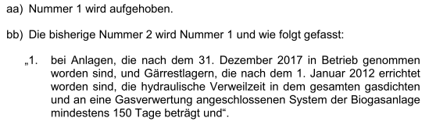
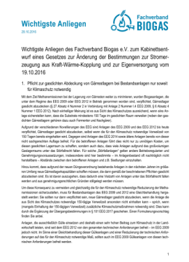
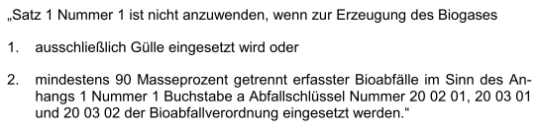
Artikelgesetz (2)
Kabinettsentwurf vom 18.10.2016 zum KWKG und EEG (Einigung mit EU-KOM)
Änderung § 9 (5) techn. Vorgaben (doppelter Verhandlungserfolg)
STN des FvB mit drei Kernforderungen Ausweitung der 150-Tage-Regel auf den Bestand,
verringerteStrafen bei Meldeverstößen auch rückwirkend
BenachteiligungAbfallanlagen beheben (Vergangenheitsgrenze streichen)

Slide 22

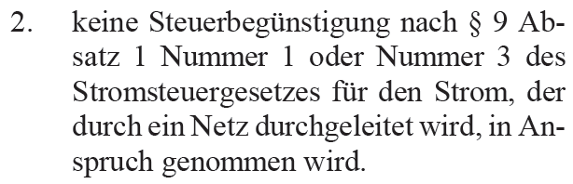
Thema Stromsteuer im Artikelgesetz
Kopplungsverbot:
EEG-Vergütung und Stromsteuer (rückwirkend zum 01.01.2016)
Betrifft Anlagenbetreiber die
Strom bilanziell komplett einspeisen
einen Teil des Stroms selbst verwenden
den selbst verwendeten Strom zukaufen und Stromsteuerbefreiung geltend machen
§ 19
Daher besteht die Gefahr, dass die Vergütung für den Strom untergeht, für den die Stromsteuerbefreiung in Anspruch genommen wird.

Slide 23
Einspeisevarianten
T
Klassischer Überschusseinspeiser
Steuerbefreiung unproblematisch
T
Kaufmännisch bilanzielle Einspeisung → Steuerbefreiung bislang möglich → problematisch
T
Klassischer Volleinspeiser →keine Steuerbefreiung → unproblematisch

Slide 24
Wie geht’s weiter?
Wahrscheinlicher Lösungsweg:
Obgleich der Anlagenbetreiber eigentlich nicht der Verpflichtete ist, kann er Stromsteuer gegenüber dem Hauptzollamt begleichen.
Stromsteuer kann bezahlt werden, obgleich sie eigentlich nicht angefallen ist.
Klärung über Artikelgesetz
Soweit betroffen Handlungsanweisungen des FVB, der Anwälte beachten – Es droht EEG-Vergütung-Teilverlust
Derzeit äußerst hoher Aufwand zu Klärung aufgewandt.
Vielzahl von rechtlicher Gutachten und Gesprächen mit Ministerin
Derzeit Druckaufbau auf Staatssekretär- und Abgeordnetenunterstützung
Große Unterstützung von Kanzleien die auf die Problematik hinweisen

Slide 25
Fazit EEG 2017
Die Bioenergiebranche hat gemeinsam mit dem DBV durch intensive Lobbyarbeit eine Anschlussregelung ins EEG 2017 eingebracht
Die Inhalte des EEG sind nicht zufriedenstellend und sichern nicht den Weiterbetrieb des Bestandes → Ausbaupfad wird nicht erreicht werden
EEG 2017 passt nicht zu klimapolitischen Zielen der Bundesregierung
FvB wird sich für Verbesserung der Rahmenbedingungen in der Ausschreibung (Gebotshöchstgrenze, Akteursvielfalt) einsetzen
Noch viele Fragen offen
Intensivschulungen nutzen!!!
Strategie entwickeln!!!
Aber: Anlagenbetreibern muss sich bewusst sein, dass allein über das EEG der Anlagenbetrieb nicht zu finanzieren ist und Zusatzeinkommen über andere Wege erwirtschaften: Strommarkt, Wärmemarkt, Vermarktung Gärprodukte, …

Slide 26
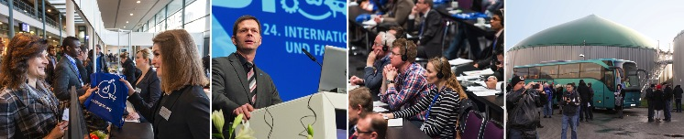
Vielen Dank für Ihre Aufmerksamkeit!

